Slide 1
二、操作流程与注意事项
“三步法”操作流程
工程概预算
文件编制维护
导出
离线数据包
上传至数字
化管控平台

Slide 2
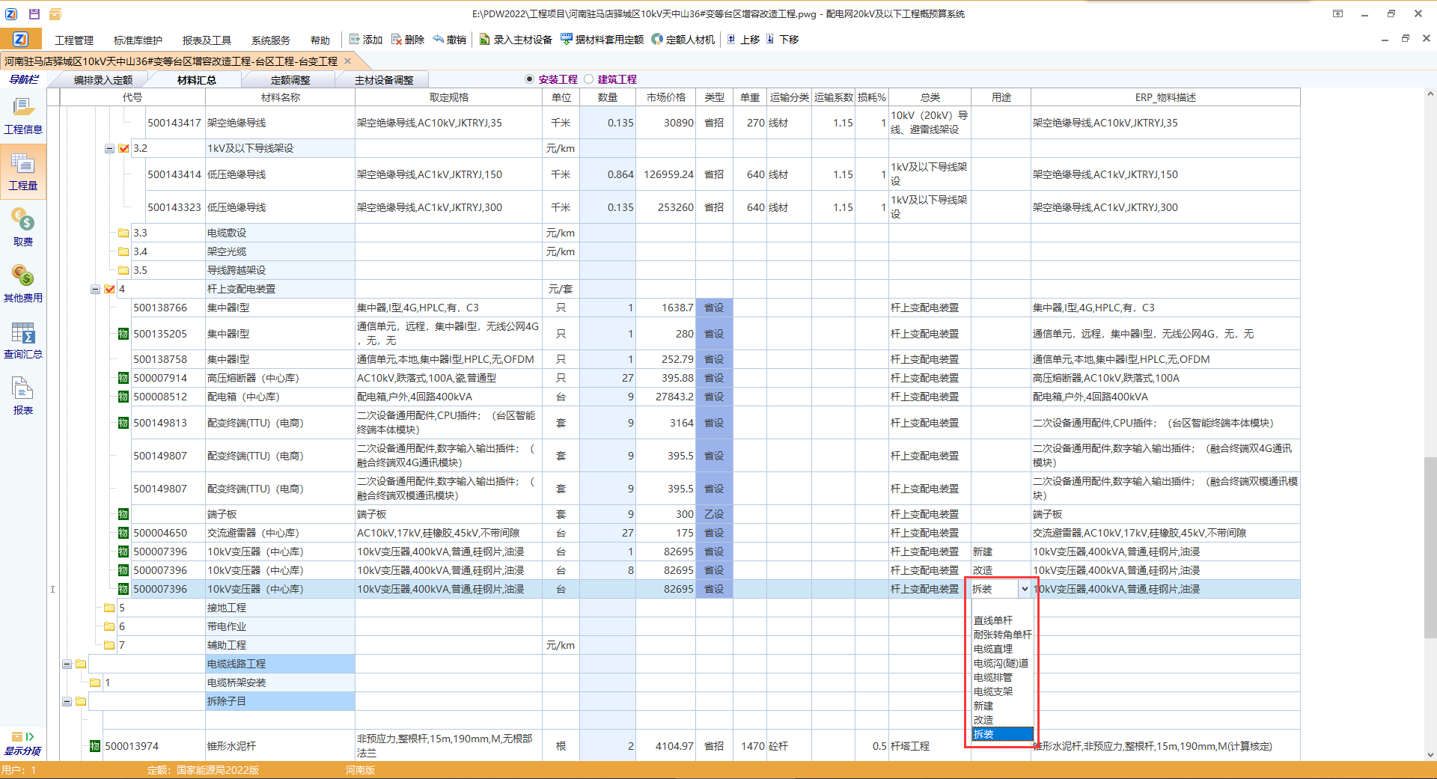
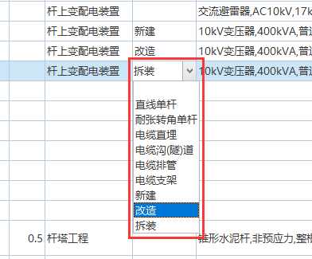
二、操作流程与注意事项
（一）工程概预算文件编制维护
（1）概预算系统维护物资用途
方法：在材料汇总窗口，物资条目用途列中选择实际用途。

Slide 3
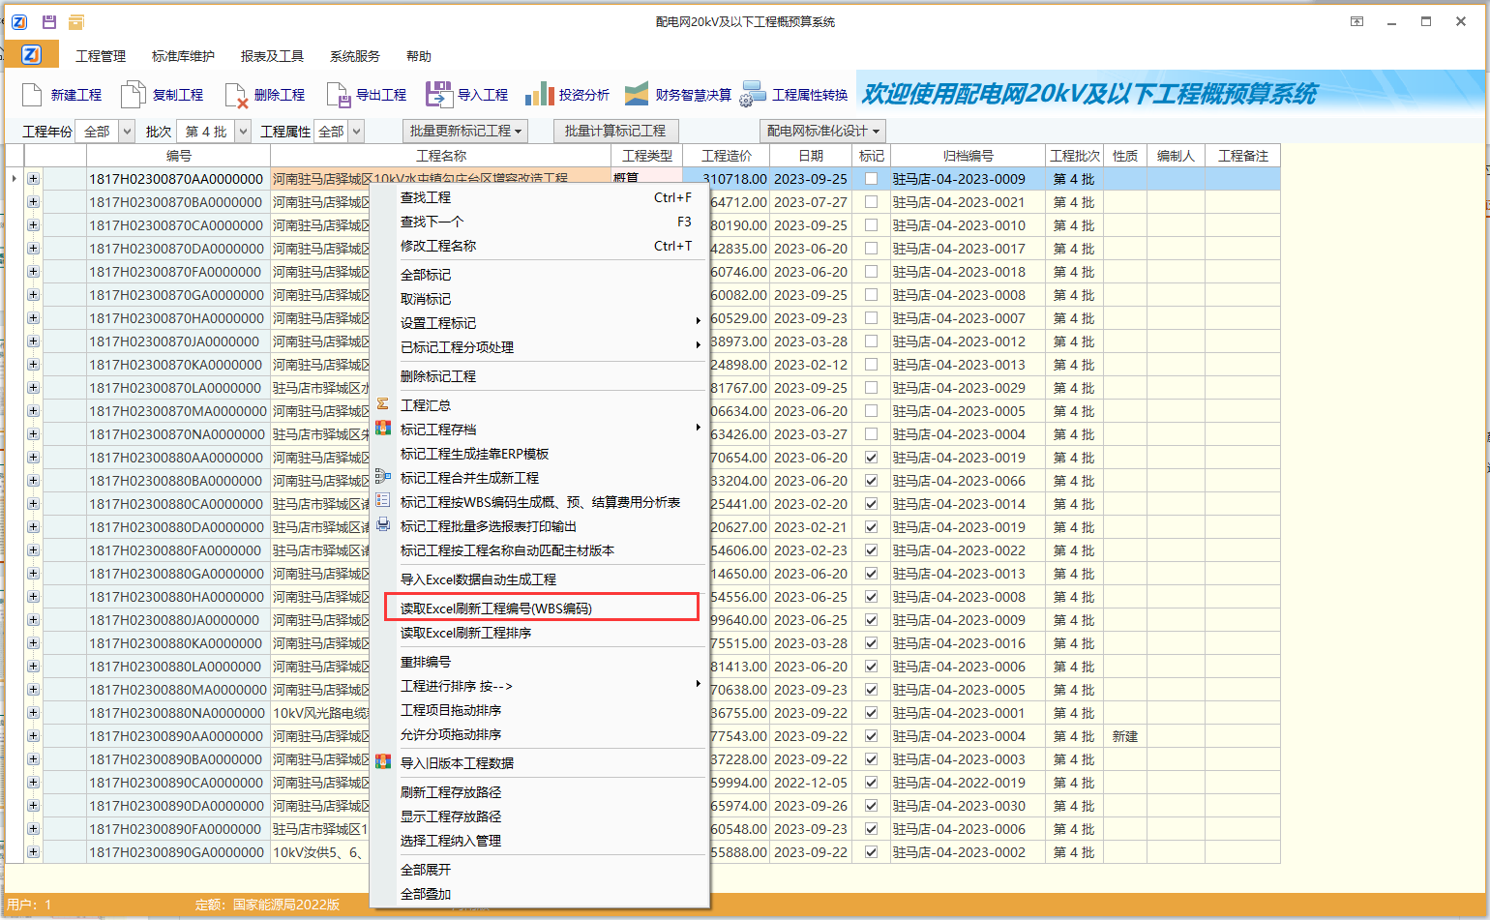
二、操作流程与注意事项
（2）概预算系统维护WBS编码
共3种方法：
1）工程列表中，工程名称上点右键选择读取Excel刷新工程编号，仅需粘贴批次工程名称和WBS编码。
2）工程列表中双击工程编号可快速修改当前工程WBS编码。
3）工程信息中维护项目编号。

Slide 4
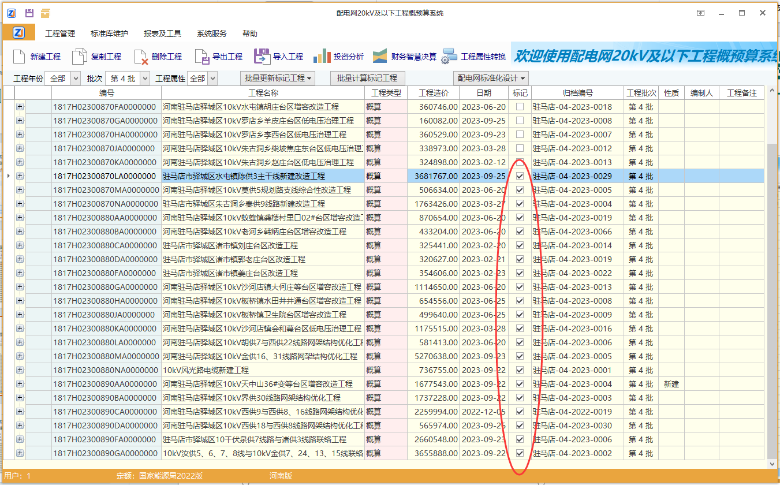
二、操作流程与注意事项
（3）选择需要导出的工程--勾选需要导出的工程.

Slide 5
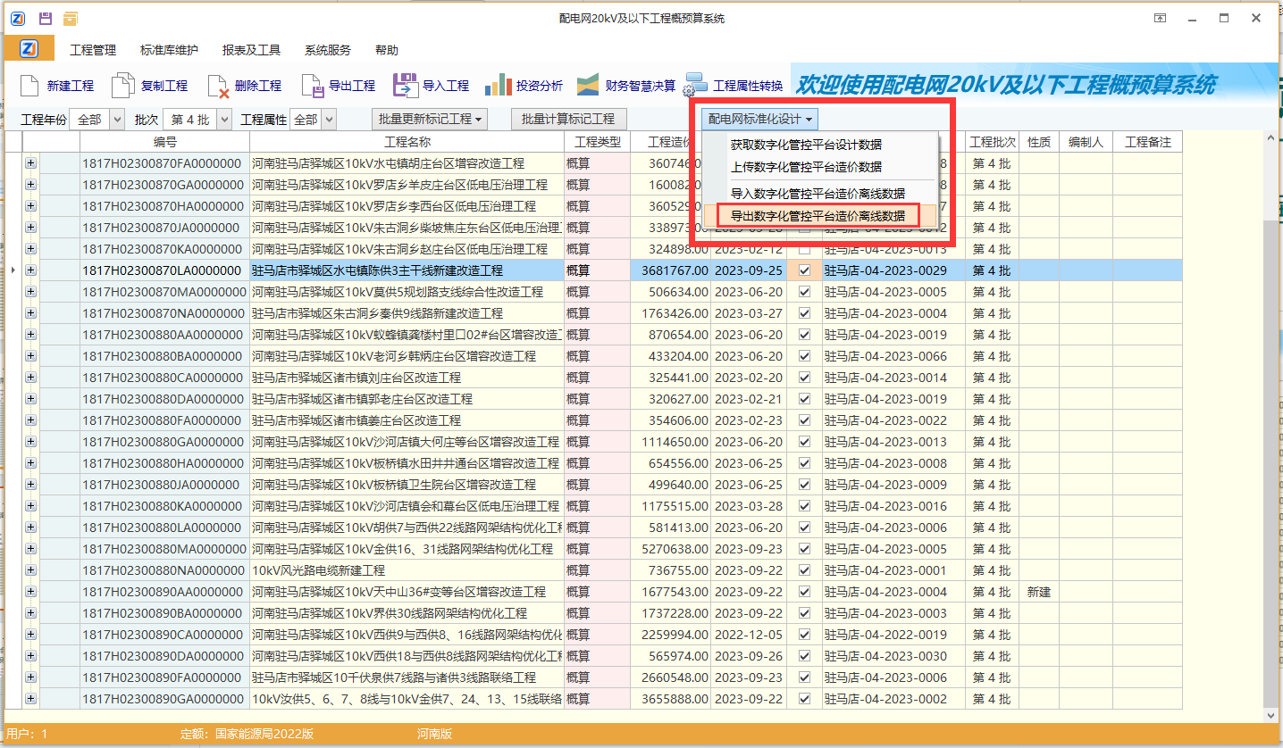
二、操作流程与注意事项
（4）导出离线数据包：点击“导出数字化管控平台造价离线数据“按钮。

Slide 6
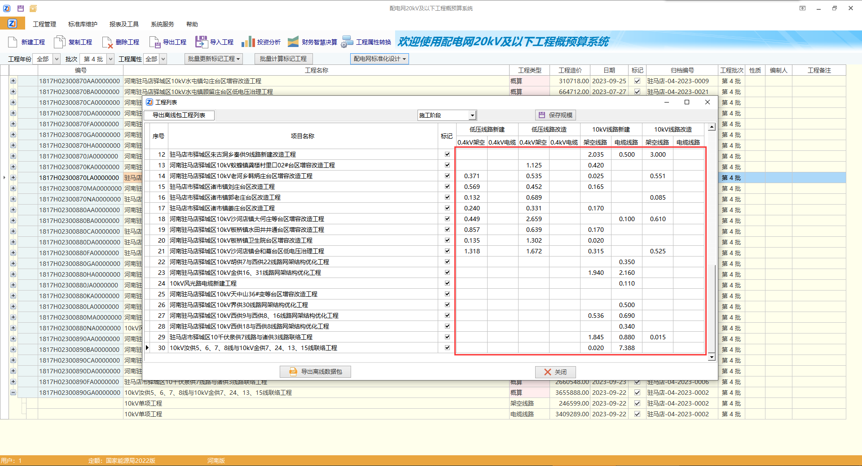
二、操作流程与注意事项
（5）系统会根据工程物资信息自动生成线路规模数据，若与实际不符，可手动调整：根据设计提供的线路规模数据在导出离线包窗口右侧维护。
（5）维护数据后点击“保存规模”按钮保存当前维护的数据。
（6）导出离线包前需要注意阶段选择：
可研初设阶段、施工阶段、竣工阶段、调整概算阶段，以免上传失败。

Slide 7
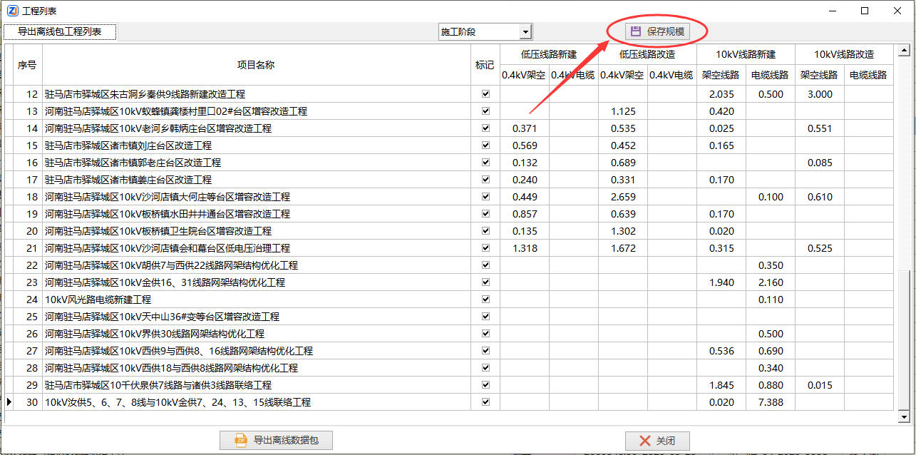
二、操作流程与注意事项
（6）维护数据后点击“保存规模”按钮保存当前维护的数据。
（5）维护数据后点击“保存规模”按钮保存当前维护的数据。
（6）导出离线包前需要注意阶段选择：
可研初设阶段、施工阶段、竣工阶段、调整概算阶段，以免上传失败。

Slide 8
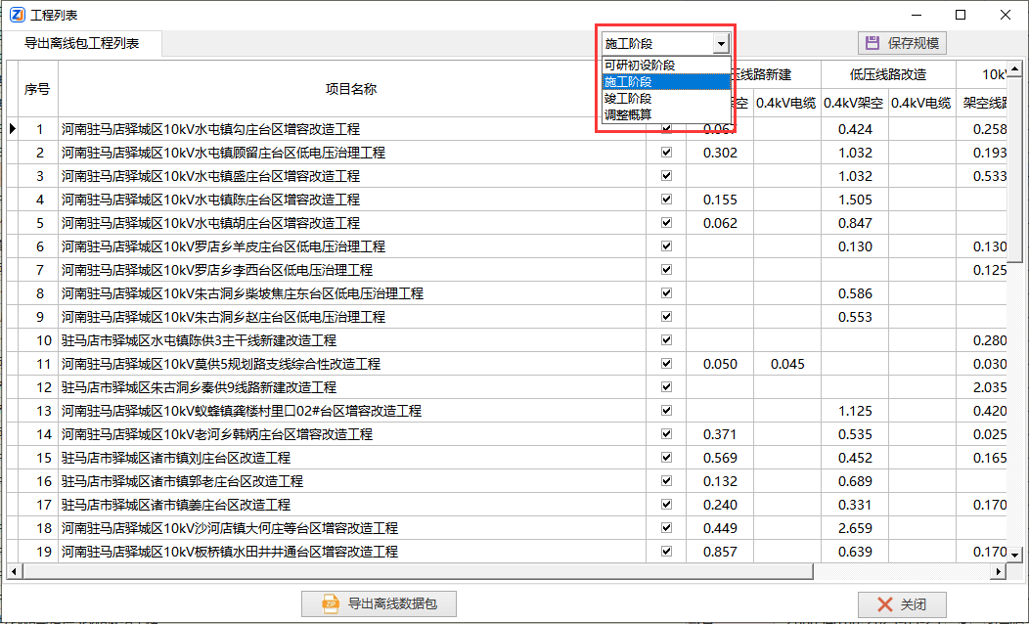
二、操作流程与注意事项
（二）导出离线包：
（1）导出离线包前需要注意阶段选择：可研初设阶段、施工阶段、竣工阶段、调整概算阶段，以免上传失败。
（5）维护数据后点击“保存规模”按钮保存当前维护的数据。
（6）导出离线包前需要注意阶段选择：
可研初设阶段、施工阶段、竣工阶段、调整概算阶段，以免上传失败。

Slide 9
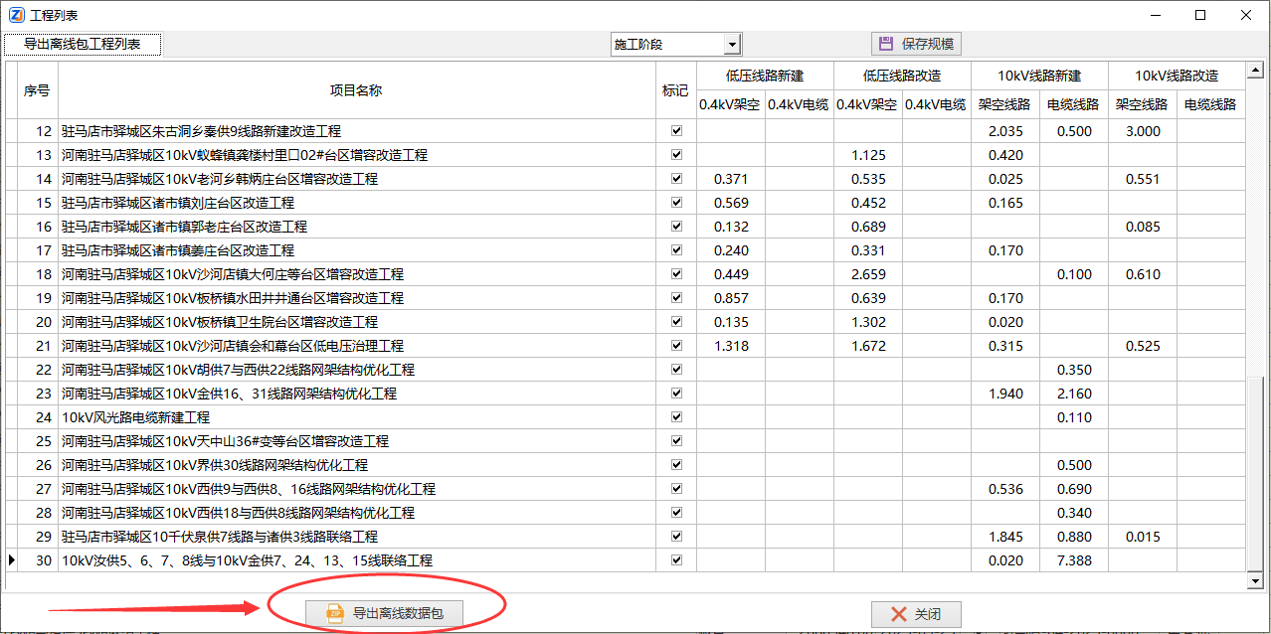
二、操作流程与注意事项
（2）点击下方“导出离线数据包”按钮导出离线数据包。
（5）维护数据后点击“保存规模”按钮保存当前维护的数据。
（6）导出离线包前需要注意阶段选择：
可研初设阶段、施工阶段、竣工阶段、调整概算阶段，以免上传失败。

Slide 10
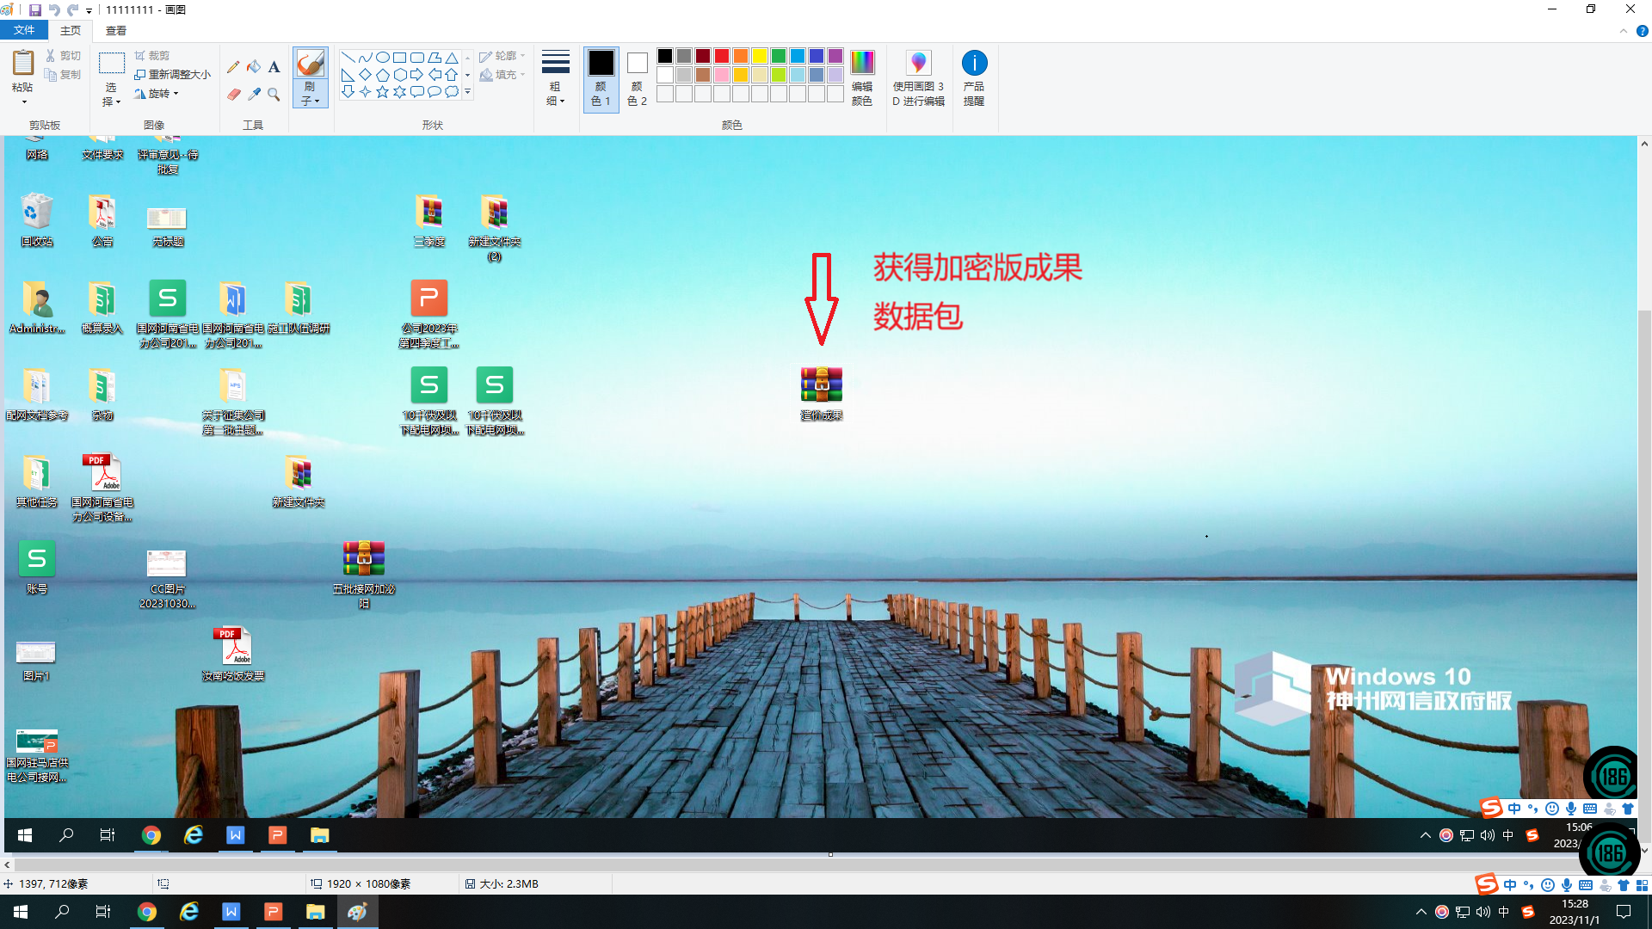
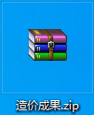
二、操作流程与注意事项
（3）导出离线数据包--选择保存位置，获得加密版成果数据包。

Slide 11
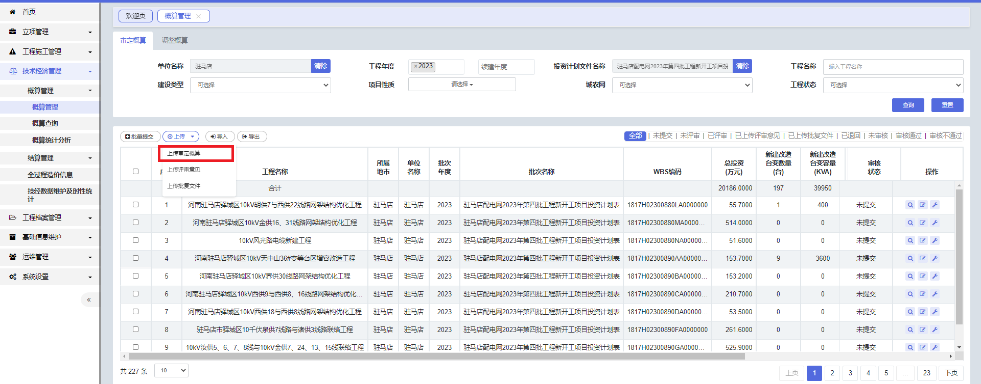
二、操作流程与注意事项
（三）上传至数字化管控平台
（1）选择“技术经济管理”进入“概算管理”模块，
点击“上传”按钮-选择“上传审定概算”在弹出窗口选择造价成果数据包。

Slide 12
二、操作流程与注意事项
注意事项：
（1）上传至平台前使用最新版概预算系统，向概预算系统厂家获取最新版本安装包（2024年1月份更新），否则系统会出现“请使用河南专版软件导出的加密格式的文件上传”提示。 （下载网址：http://motosoft.com.cn/soft_hourse/PDW20KV_2022.rar）
（2）概预算系统内工程需完善正确的WBS编码，否则上传管控系统时会出现“需求或工程不存在！”提示。
（3）确保概预算系统内数据为最终版且与批复一致，保证审定概算数据的准确性。

